Slide 1
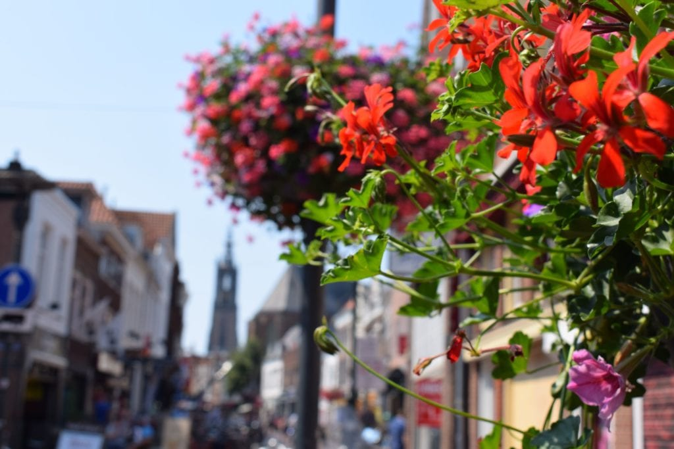
2020
OVERZICHT BLOEMTORENS STAD BRUGGE
B R U
G G E

Slide 2
BLOEMTORENS
Tot 2019
20 bloemtorens
Enkel in Noordelijke deelgemeentes van Brugge
2020
VERDUBBELING naar 40 bloemtorens
Nu ook in centrum van Brugge
Investeringskost 2020: 29.136 euro
Jaarlijkse kost vullen en kweek door externe partner: 12.100 euro
Totaal 2020: 41.236 euro.

Slide 3
BLOEMTORENS
Enkel cijfers
Ca. 300 planten per toren
Totaal bloemen: 12.000 bloemen
20 toren met hoogte van 150cm (ca. 100 kg)
20 toren met hoogte van 185m (ca. 120 kg)

Slide 4
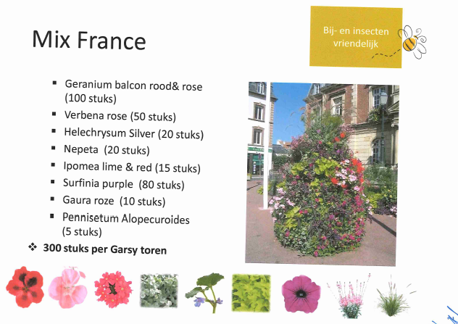
BLOEMTORENS - mengeling

Slide 5
BLOEMTORENS
Verdeling per deelgemeente
Centrum: 8 stuks
Zeebrugge: 11 stuks
Lissewege: 10 stuks
Zwankendamme: 5 stuk
Dudzele: 6 stuks
TOTAAL: 40 stuks

Slide 6
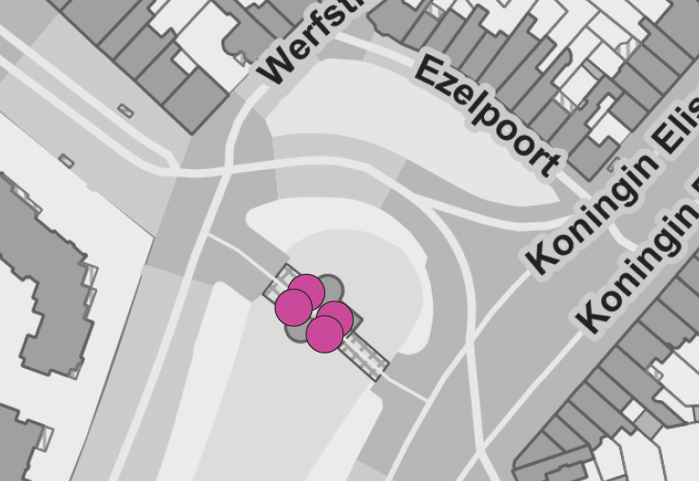
NIEUW
Ezelpoort
NIEUW 2020
Bloemtorens

Slide 7
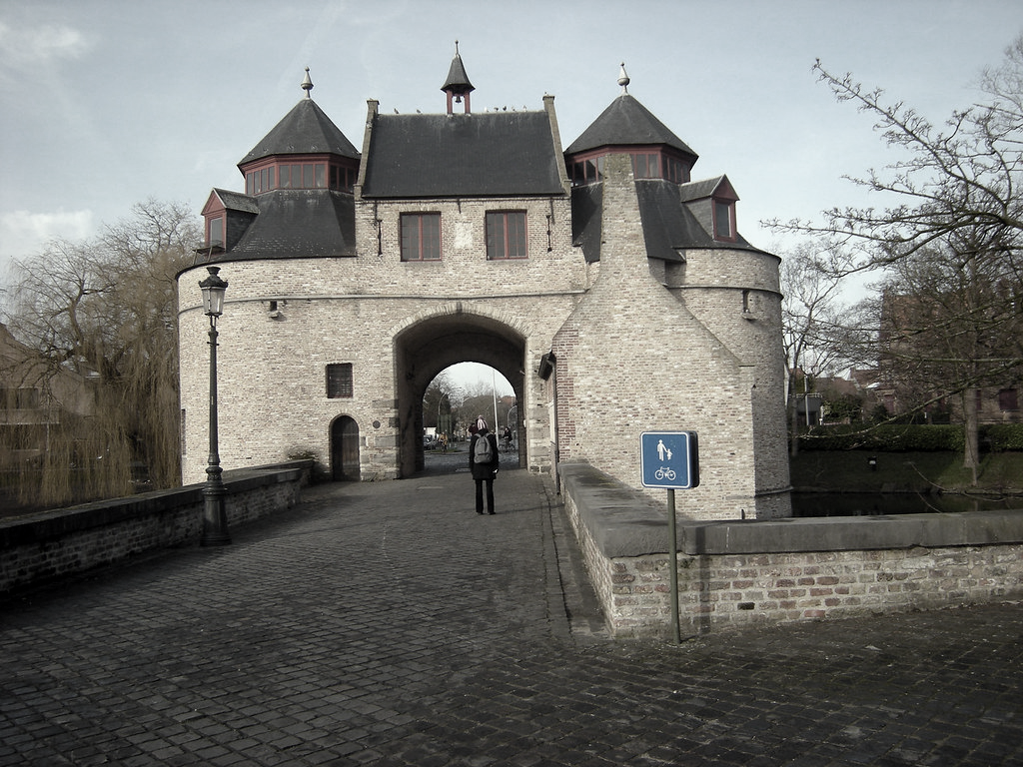
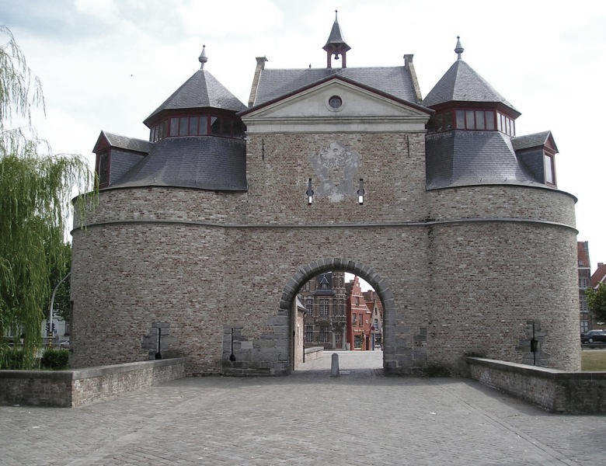
CENTRUM
NIEUW Ezelpoort – 4 stuks

Slide 8
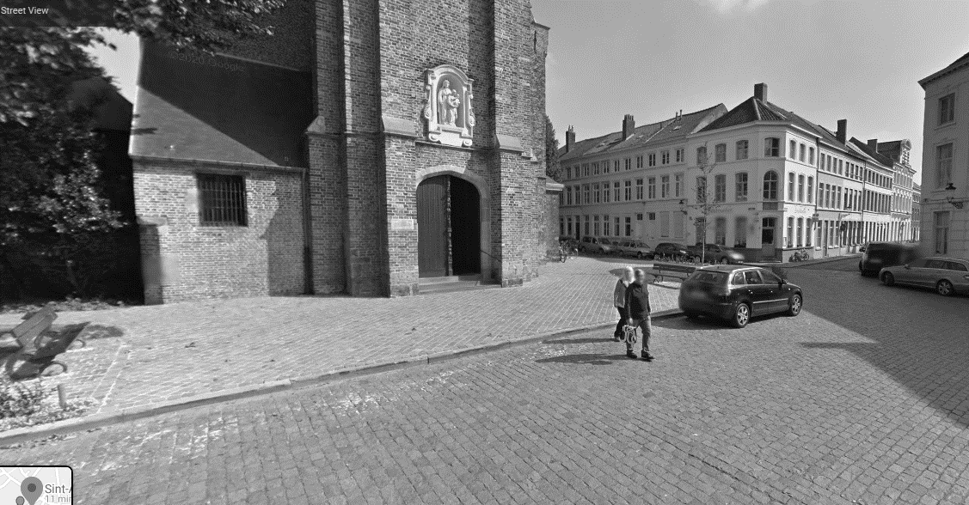
Centrum
NIEUW Sint-Annakerk
4 stuks

Slide 9
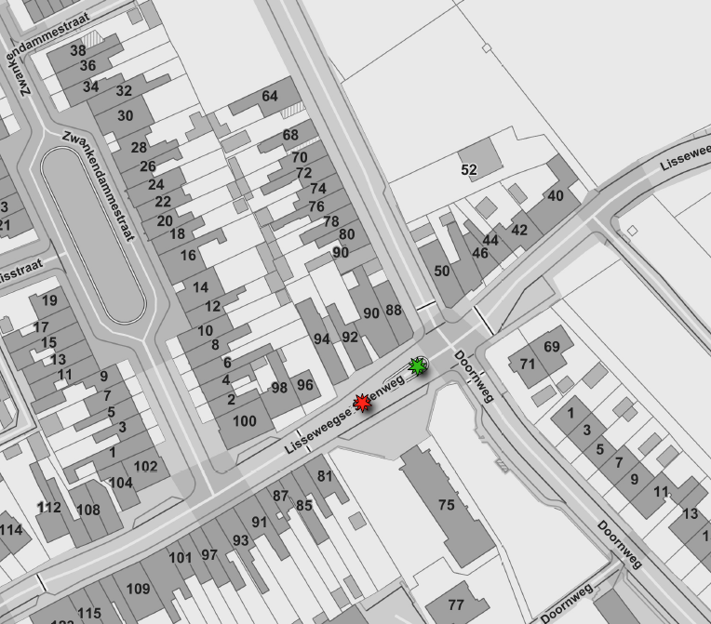
Zwankendamme
BESTAANDE SITUATIE 2019
2 bloemtorens aan ingang kerk

Slide 10
Zwankendamme
2 bloemtorens aan ingang kerk

Slide 11
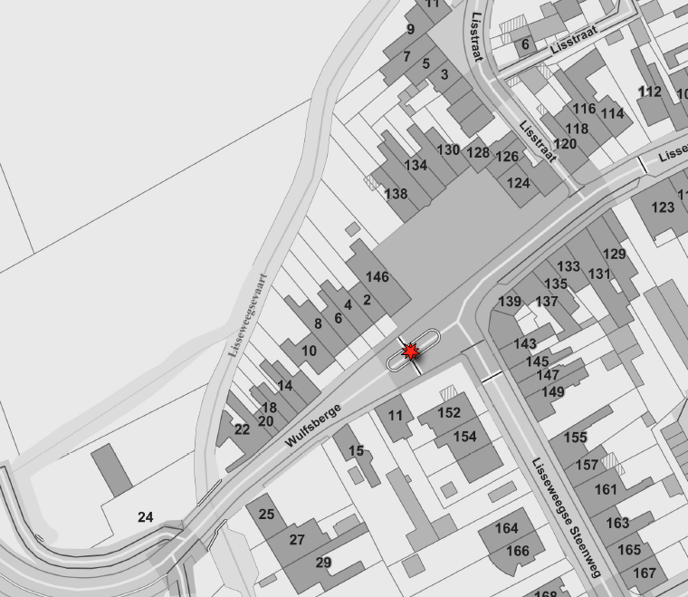
Zwankendamme
NIEUW 2020
3 bloemtorens aan parking

Slide 12
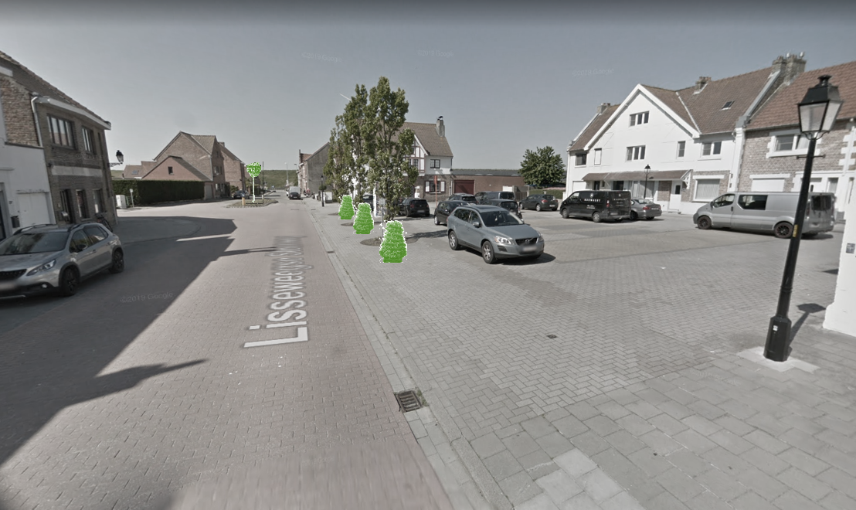
NIEUW Zwankendamme
3 bloemtorens aan parking

Slide 13
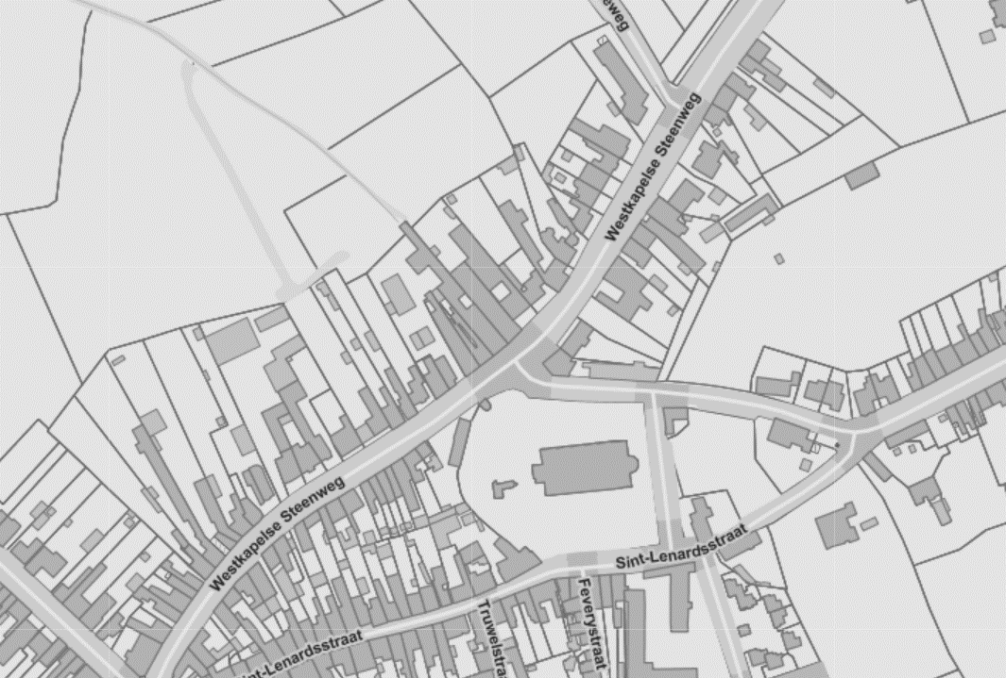
Dudzele
NIEUW 2020
3 bloemtorens bij kerkingang

Slide 14
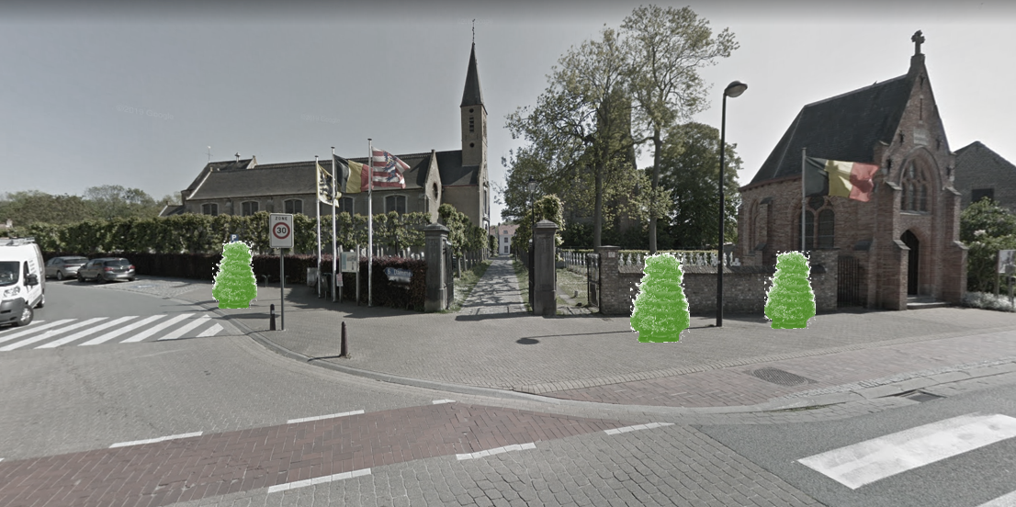
NIEUW Dudzele
3 bloemtorens bij kerkingang

Slide 15
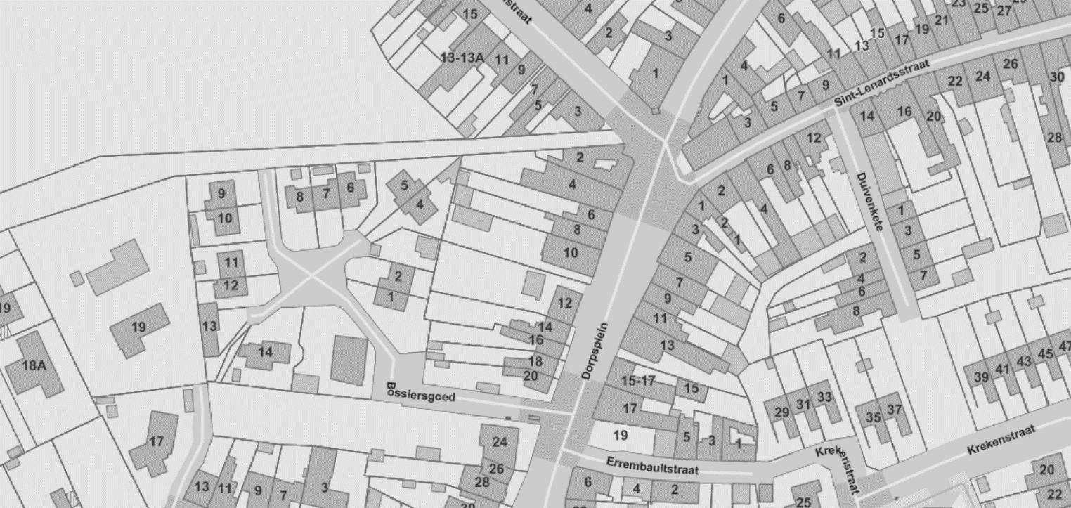
Dudzele
Bestaade situatie 2019
3 bloemtorens kruispunt dorpsplein – sint lenaardstraat

Slide 16
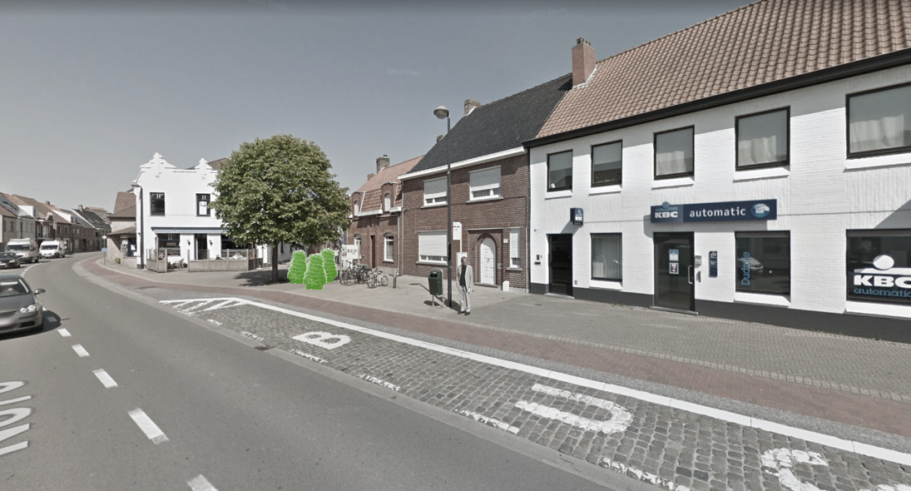
Dudzele
3 bloemtorens kruispunt dorpsplein – sint lenaardstraat

Slide 17
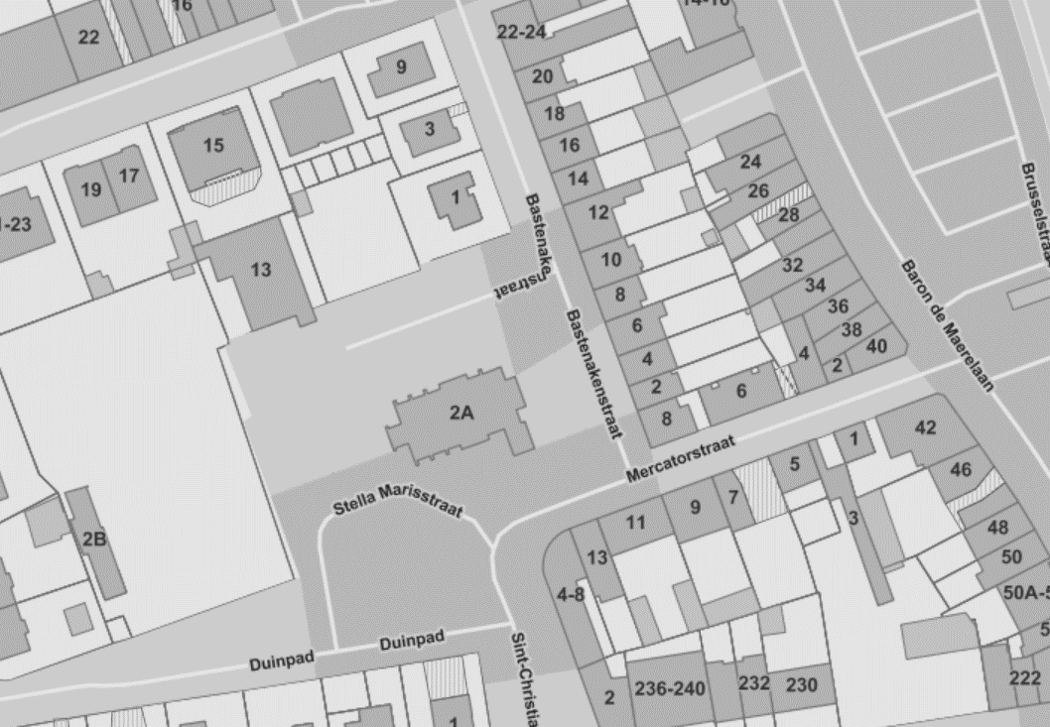
Zeebrugge
NIEUW 2020
2 bloemtorens aan plein stella marris

Slide 18
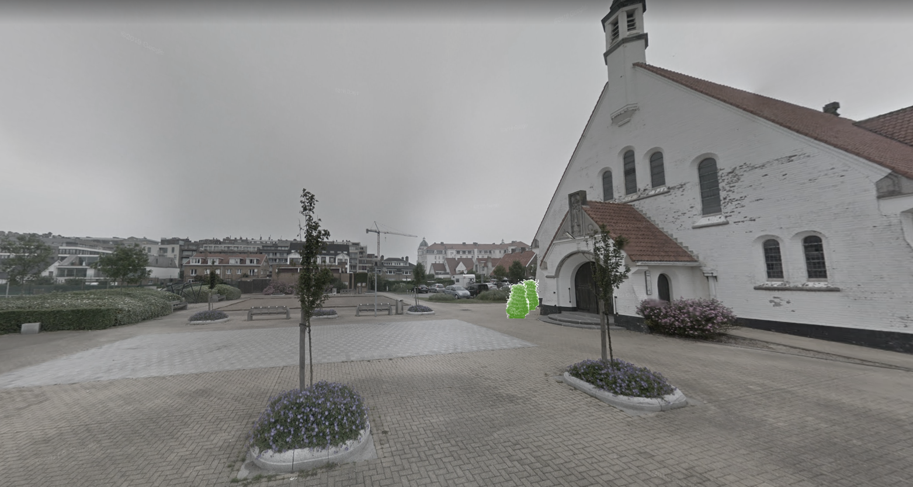
NIEUW Zeebrugge
2 bloemtorens aan plein stella marris

Slide 19
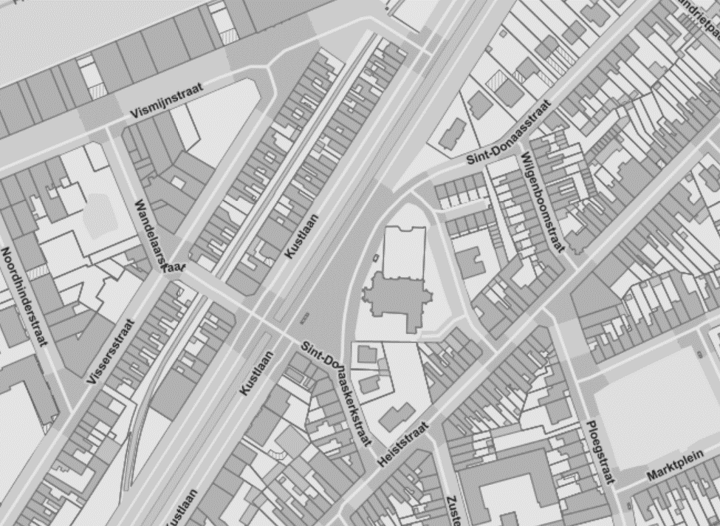
Zeebrugge
NIEUW 2020
2 bloemtorens sint donaaskerk

Slide 20
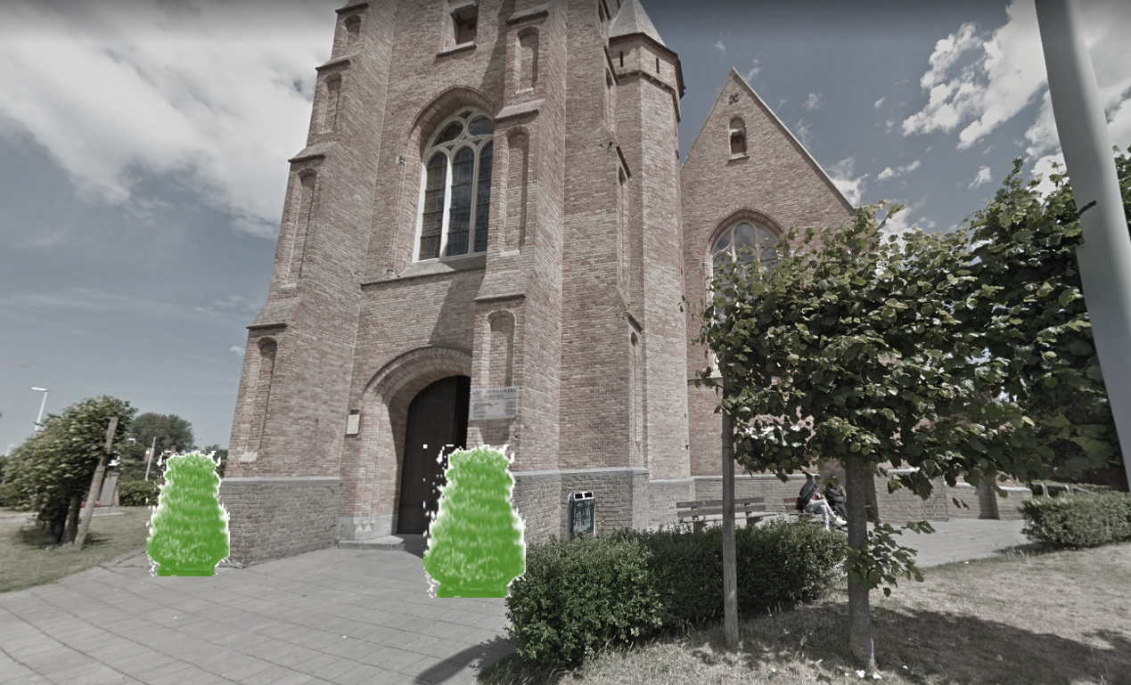
Zeebrugge
2 bloemtorens aan sint donaaskerk

Slide 21
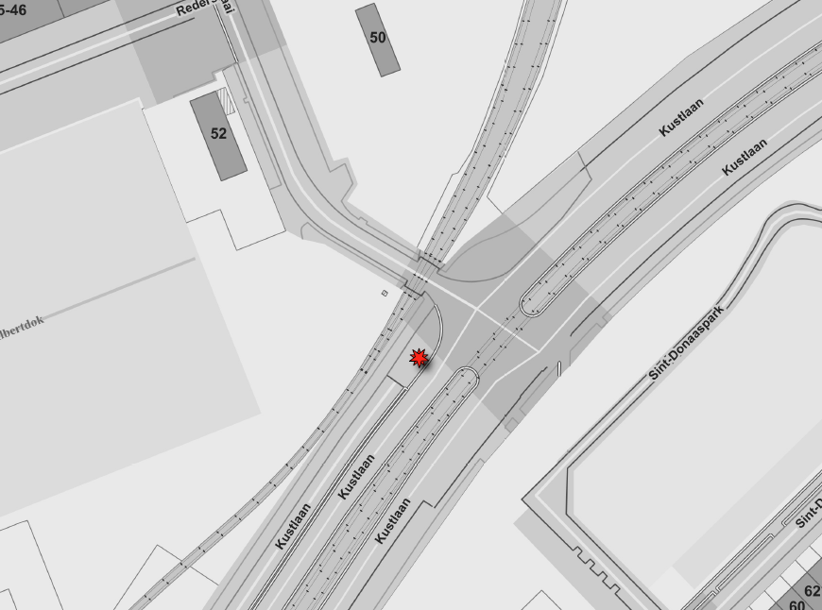
Zeebrugge
NIEUW 2020
2 bloemtorens kustlaan kruispunt rederskaai aan westhinder en cruiseterminal

Slide 22
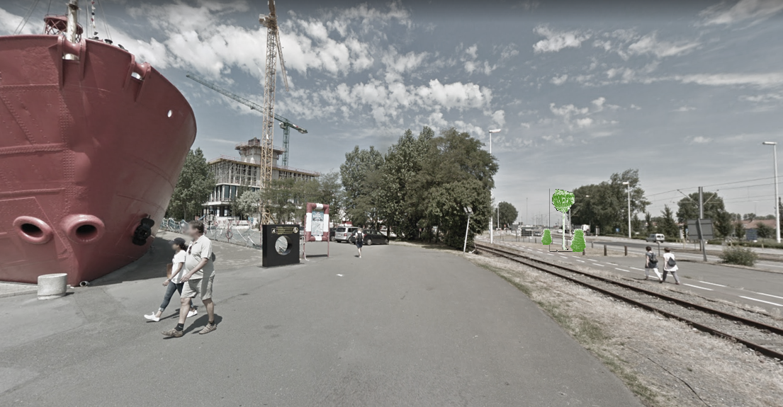
NIEUW Zeebrugge
2 bloemtorens kustlaan kruispunt rederskaai aan westhinder en cruiseterminal

Slide 23
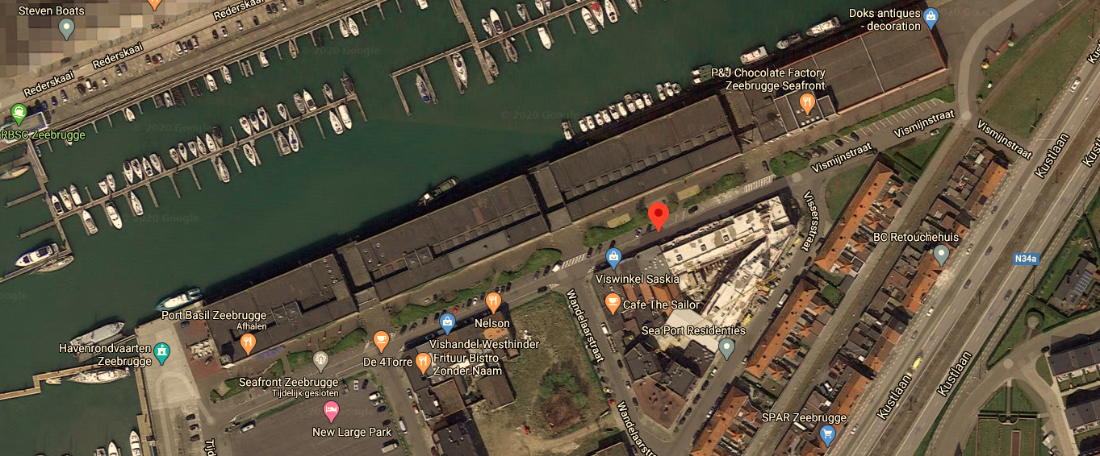
BESTAANDE SITUATIE Zeebrugge
5 bloemtorens langs promenade van SEAFRONT

Slide 24
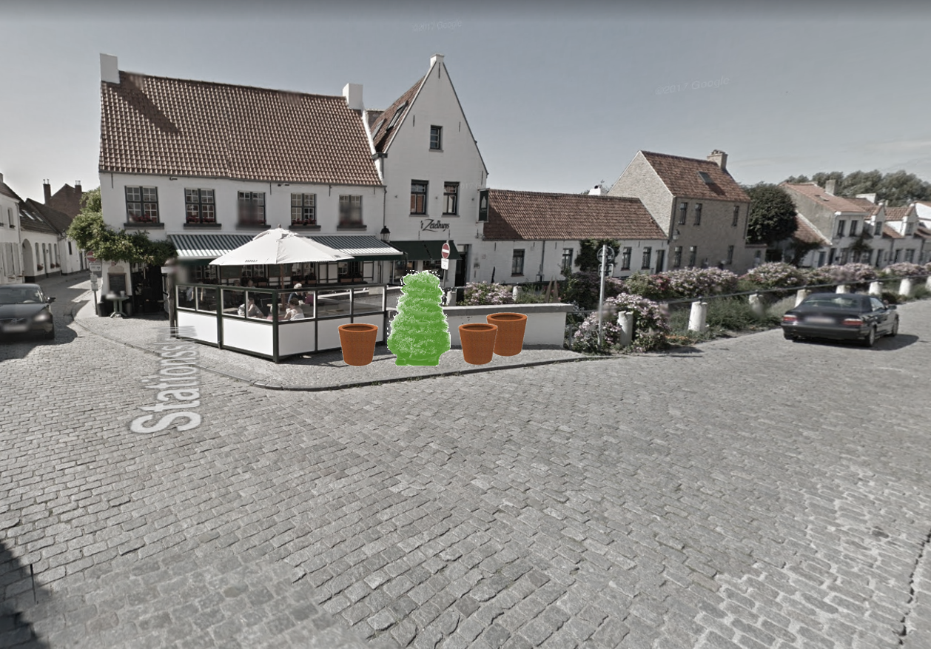
Nieuw LISSEWEGE
1 Bloemtoren saeftingheplein
Lisseweegs Vaartje

Slide 25
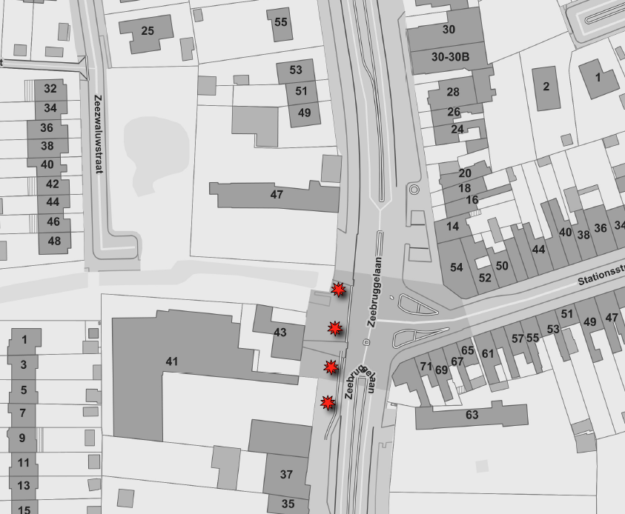
Lissewege
NIEUW 2020
6 bloemtorens zeebruggelaan kruispunt stationstraat
TOTAAL 4 NIEUWE OP DEZE LOCATIE

Slide 26
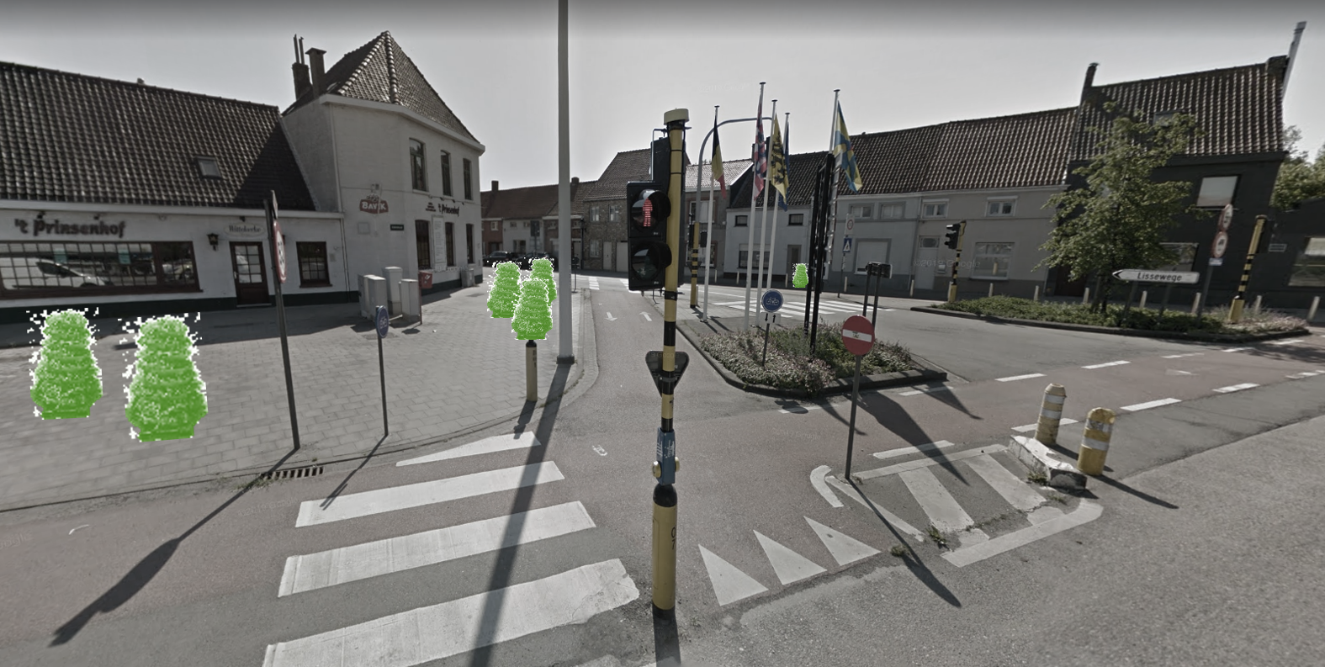
Lissewege
6 bloemtorens zeebruggelaan kruispunt stationstraat

Slide 27
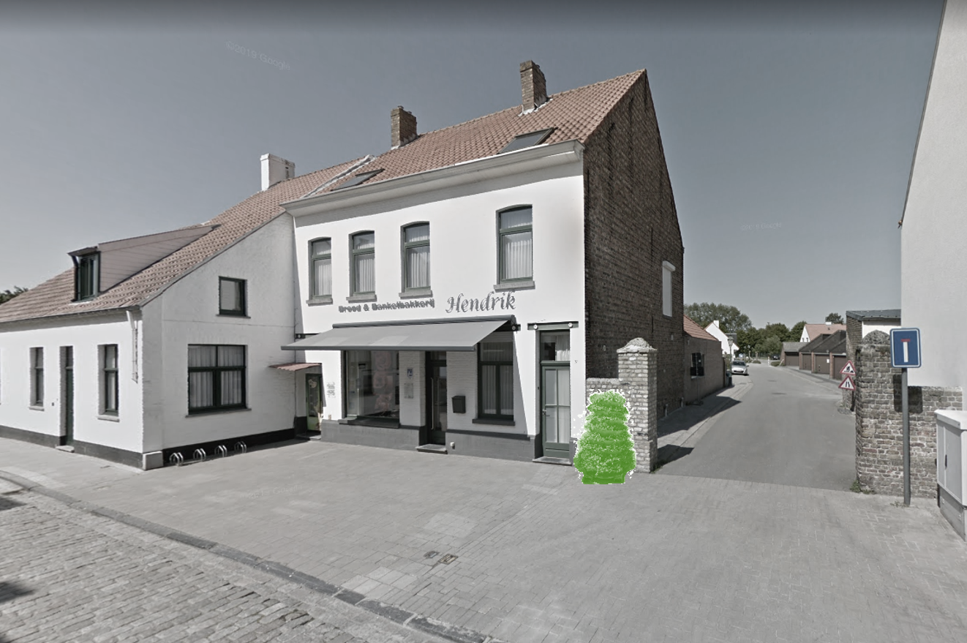
NIEUW Lissewege
1 bloemtoren begin alfonsstynstraat

Slide 28
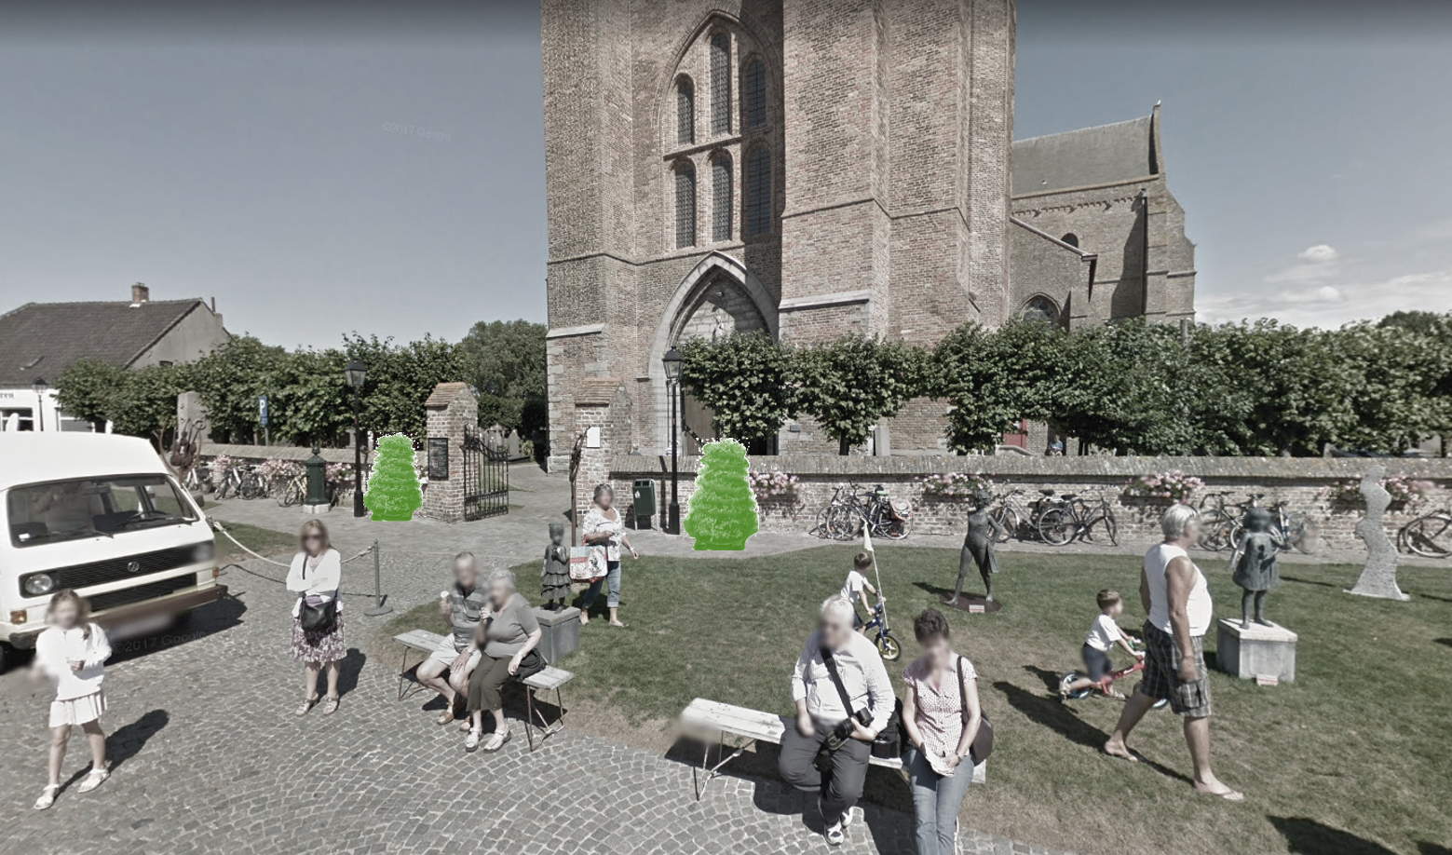
NIEUW Lissewege
2 bloemtorens ingang kerk

